Slide 1
freifunk Neu Wulmstorf
hamburg.freifunk.net

Slide 2
Was ist freifunk?
Initiative für freie, offene, kostenlose Netzwerke
Steht jedem offen, als Nutzer oder Anbieter
Wird von den Menschen betrieben, die es nutzen
Nicht kommerziell
Nutzt freie, quelloffene Programme
Netzneutral - keine Manipulation der Datenströme

Slide 3
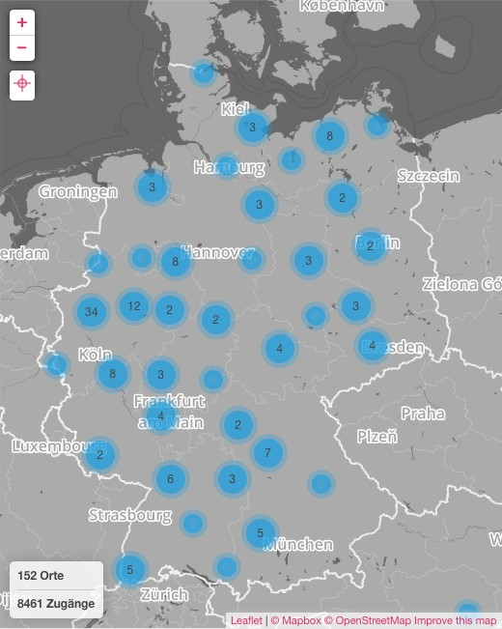
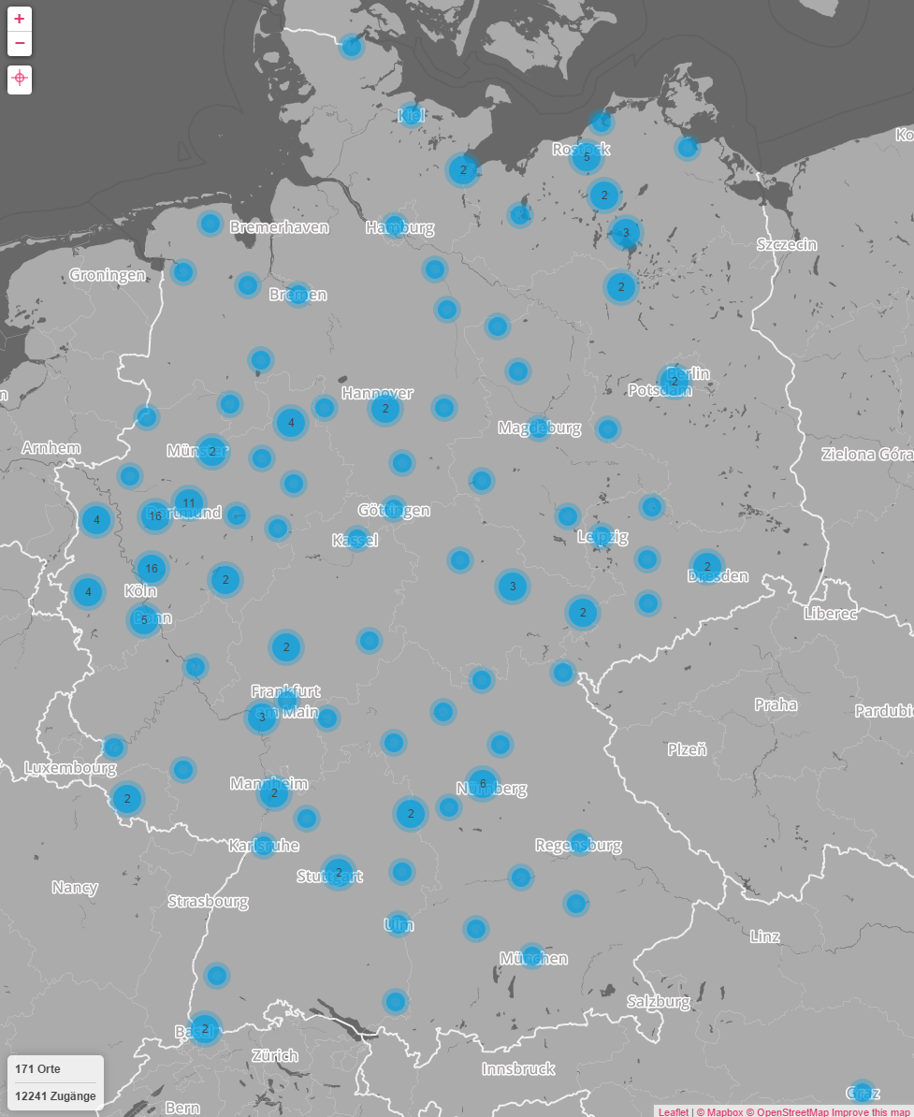
Verbreitung
An 170 Orten
Mehr als 12.000 Zugangspunkte
Kooperation mit Stadtverwaltungen von Arnsberg, Berlin & Lübeck

Slide 4
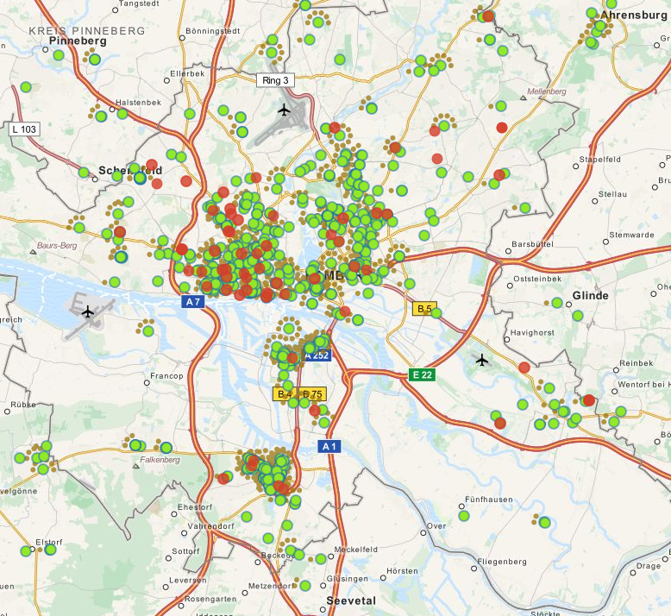
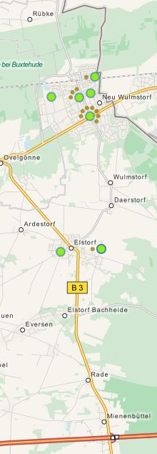
Knotenkarte
Unsere 7 Knoten in Neu Wulmstorf
Über 700 Knoten in Hamburg

Slide 5
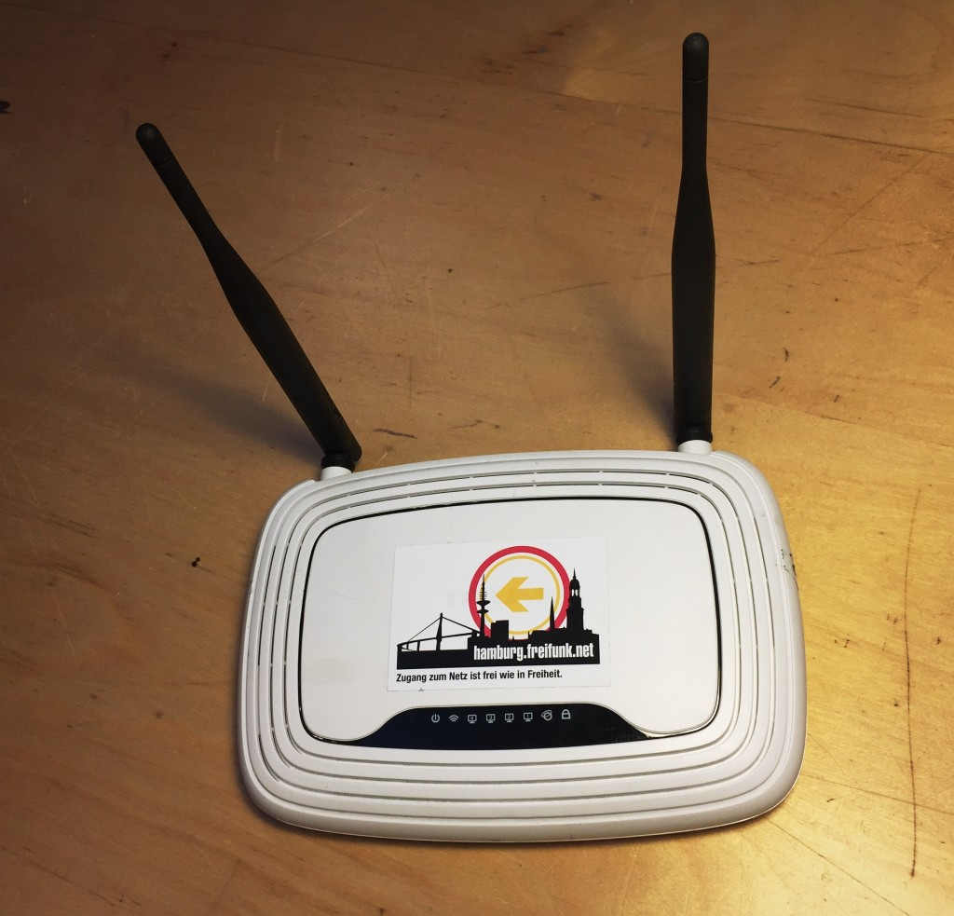
Freifunkknoten

Slide 6
Das Netzwerk

Slide 7
Sicherheit
Wie bei allen offenen WLANs, ist die Funkstrecke zum Zugangspunkt unverschlüsselt
Wie sonst im Netz auch, sollte nach Möglichkeit Ende-zu-Ende-Verschlüsselung genutzt werden
Freifunk und Heim- / Firmennetz sind getrennt

Slide 8
Haftung
Keine Haftung für Knotenbetreiber
Aller Internetverkehr geht durch die Gateways.
Diese sind nach TMG§8 von Haftung befreit.
Wir nehmen die gesetzlichen Vorschriften wörtlich: Wir sammeln keine Daten.

Slide 9
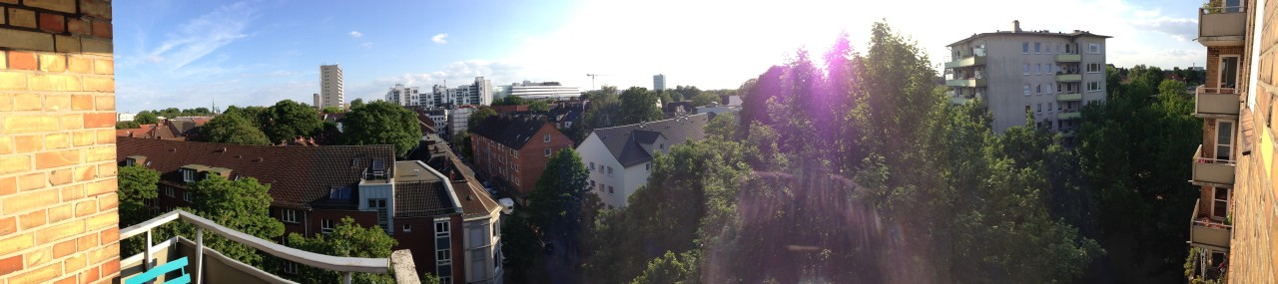
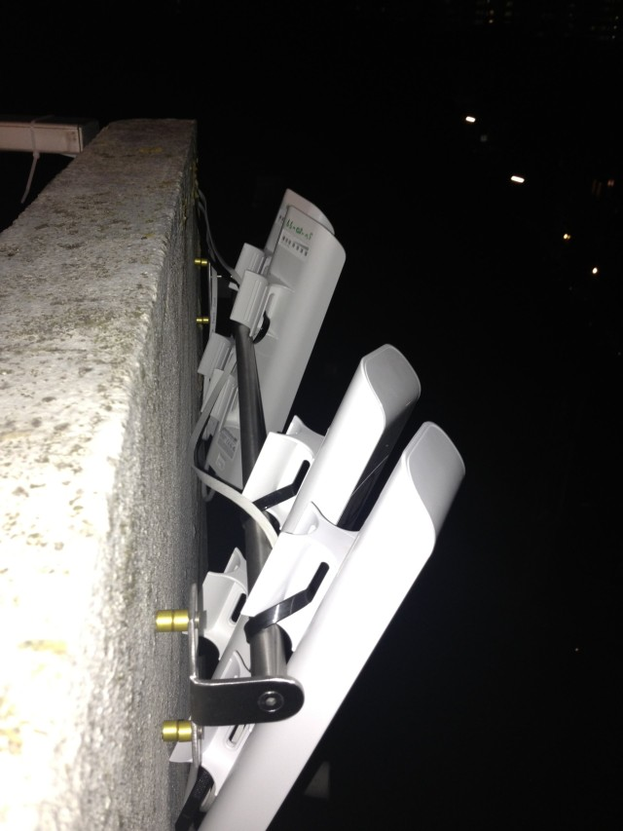
Richtfunknetz
Möglichkeit das Netz durch Richtfunkstrecken von Haus zu Haus weiter zu leiten
Erhöhte Standorte (z.B. Kirchturm) sind von Vorteil

Slide 10
Dienste
Internet (IPv4 & IPv6)
Ortseigenes Intranet (IPv4 & IPv6)
Verbindungen zu anderen Städten und Netzwerken sowie deren Diensten (IP-Telefonie, Videochat ...)
Jeden Dienst, den man selbst gerne anbieten möchte

Slide 11
Öffentliche Wahrnehmung
Von Neelie Kroes bis Alexander Dobrindt, alle fordern freies Internet - wir machen es.
MABB hat gerade eine 46-seitige Broschüre über freifunk herausgegeben Überweltigende Medienrezeption unter
http://wiki.freifunk.net/Medienspiegel

Slide 12
Starthilfe aus Hamburg
Firmware
Gatewaybetrieb
Geräte
Wissenstransfer

Slide 13
Was bringt Neu Wulmstorf mit?
Knotenstandorte
Fixe Ansprechpartner, die bereit sind sich in die Technik einzuarbeiten
neu-wulmstorf.freifunk.net
Bringt Euch selbst ein. Das Netz lebt ausschließlich von ehrenamtlichen Engagement!

Slide 14

Vielen Dank!
Netz: hamburg.freifunk.net
Ansprechpartner: Gunnar Klauberg
Mail: Gunnar@Klauberg.de
CC-BY-3.0

